Slide 1

Morfar!
Du må være flink til å repetere!
Datakurs
Del 4 Avslutning
Seniornett

Slide 2
Hva lærte vi på dag 1?
Logget på PC med «Pinkode», og ev. endret denne
«Oppgavelinjen»: festet eller flyttet apper/programmer
Avinstallerte apper/program du ikke hadde bruk for
Bestemte hvilke program som startet ved pålogging
Regulerte lysstyrken på dataskjermen
Regulerte størrelsen på skrift og apper

Slide 3
Hva lærte vi på dag 2?
Ble kjent med offentlige tjenester på nett
Vi festet snarveier til «favorittlinjen»
Søkte info på nett, med smarte søk
Husket fordelen med «frasesøk»
Opphavsrett til bilder på nett
Personvern og sensitive opplysninger
Diskopprydding, huk av i alle boksen

Slide 4
Hva lærte vi på dag 3?
Lagde signatur, skrev e-post og la ved bilde og link
Redigerte teksten i en e-post
Handlet på nettet og opprettet brukerkonto
Fylte ut et nettskjema (Seniornett innmelding)
Lagde undermapper, i Bilder -og Dokumenter-mappene
Notes:
Nettskjema = Innmelding Seniornett Larvik

Slide 5
I dag skal vi…..
Snakke om falske nyheter, kildekritikk og svindel
Diskutere skylagring
Nye tips og triks du har bruk for
Notere hva vil du lære mer om
Informere om Outlook-kurs på nett

Slide 6
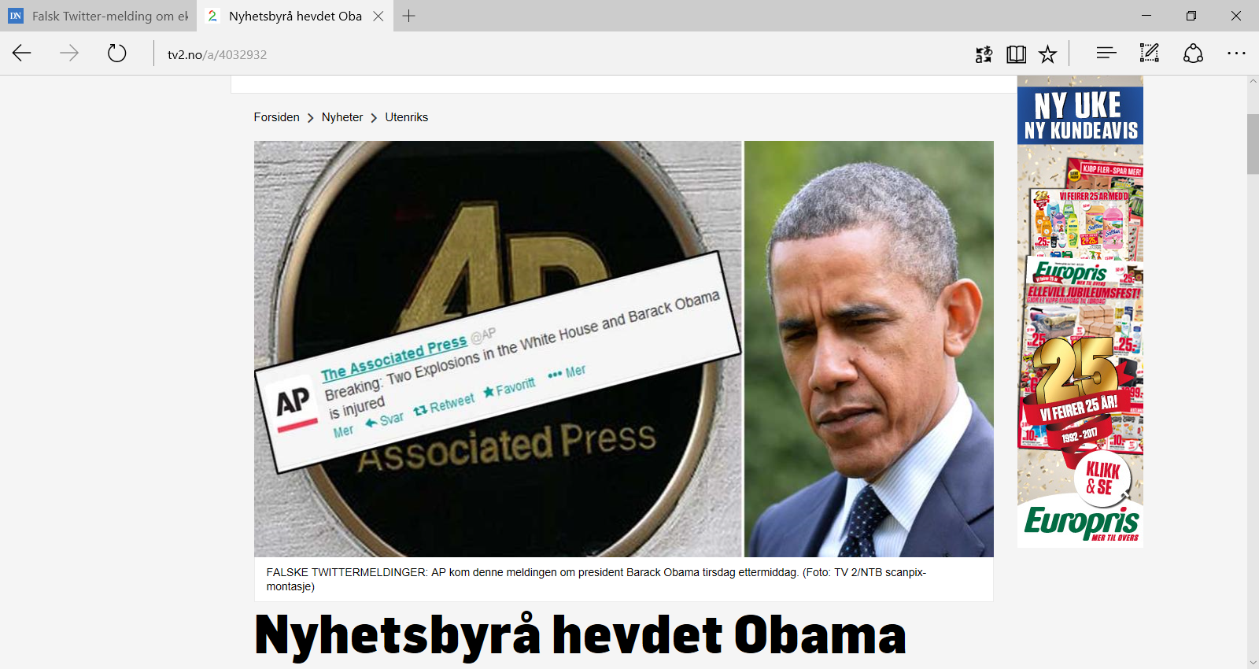
Falske nyheter og kildekritikk
Twittermelding fra The Associated Press:
«To eksplosjoner i Det Hvite Hus og Barak Obama er skadet.»
TV 2/NTB scanpix-montasje
Hvorfor har ikke alarmen gått hos andre medier?
Sjekk andre kilder!
Notes:
Mistenkelig at dette har gått stille for seg. Sjekk om andre medier også har skrevet om hendelsen.

Slide 7

Smarte overskrifter som villeder
Tyrkia avskaffer seksuell lavalder
Feil
Lovforslaget ble avvist fordi domstolene vil ha ny lov
med strengere straff for overgrep mot små barn
VG 14.08.2016
Notes:
Overskriften forvrenger sannheten. Er «sann», men allikevel falsk.

Slide 8
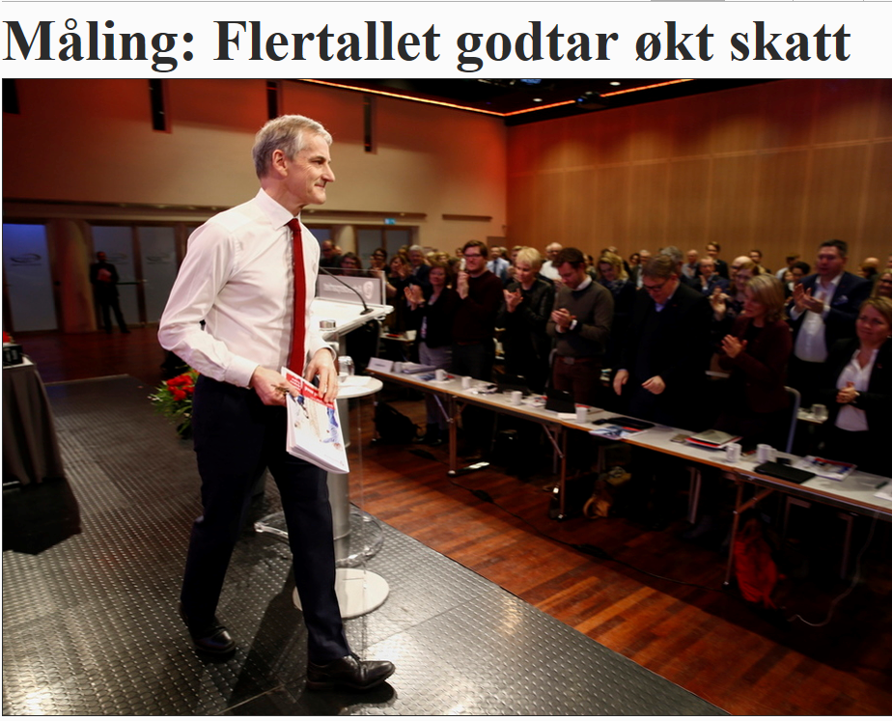
17% vil ha lavere skatt
33% «Ap bør ikke heve skattene»
28% «15 mrd i økte skatter er riktig nivå»
7% «Ap kan øke skattene enda mer»
VG
14% vet ikke
Notes:
Er overskriften sann? Nei! 50% vil ikke øke skatten 35% godtar/ønsker økt skatt.

Slide 9
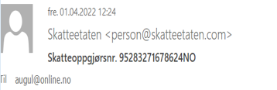
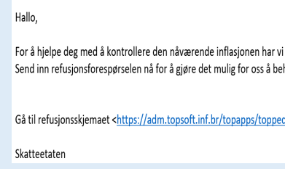
Se opp for falske
e-poster!
Notes:
Sjekk adressen som mailen kommer fra
4 av 10 har selv oppgitt sensitiv informasjon til svindleren
Kvinner mest utsatt for økonomisk belastende svindel (80% av dem av nærstående)
BankID-brikken mest brukt – BankID-appen vanskeligere å betjene

Slide 10
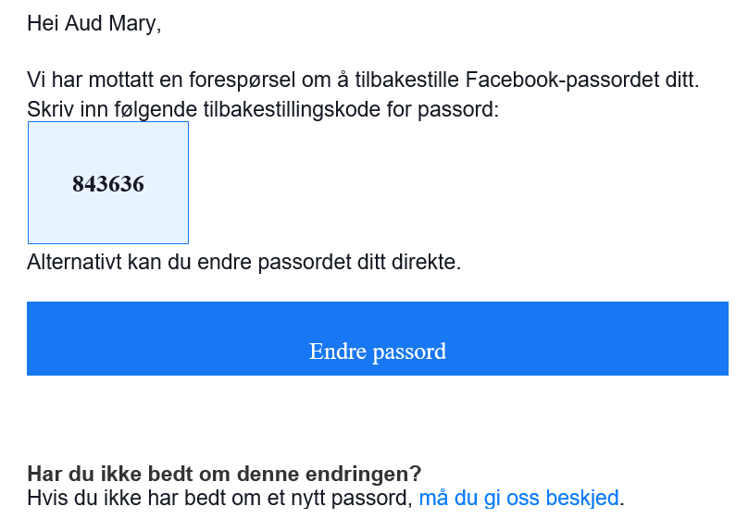
Nei!
Notes:
Falsk pop-up på Facebook. Har jeg bedt om tilbakestilling av passord? Nei.

Slide 11
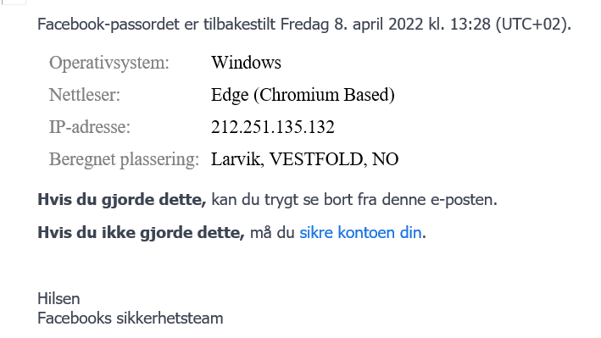
Ja!
Notes:
Du får denne beskjeden hvis du har endret passord. Alt OK.

Slide 12
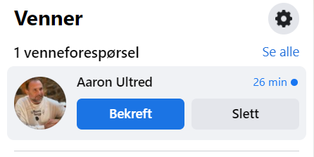

Slide 13
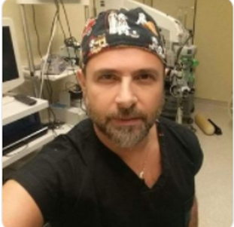
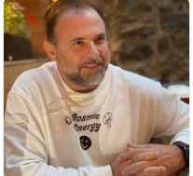
Ultred Aaron
Aaron Ultred

Slide 14
Sjekk påstanden! Er det oppgitt kilder?
Setter overskriften følelser i sving? Det er et faresignal!
Ikke del på sosiale medier før du har lest hele saken og sjekket.
Er kilden troverdig? Har kilden egen politisk agenda?
Sier du ifra til journalister / nyhetsbyråer?
Sier du ifra til venner når de deler noe du tror er en falsk nyhet?
Beskytter du deg selv? Sjekk sikkerhetsinnstillingene!
Kilde: NorSIS

Slide 15



Skylagring
Microsoft One Drive 5 GB gratis
Telenor Min sky 5 GB gratis
2 GB gratis

Slide 16

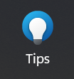
Introduksjon
Brukerkontoer
Bruk av e-post
Sosiale medier
Sikkerhetsverktøy
Banktjenester på nett
Handle på nett
Offentlige tjenester på nett
Tabubelagt surfing
ID-tyveri
Svindel – noen kjennetegn
Gode råd – holdninger
Når uhellet er ute
Dagens tips !
Diverse kurs du kan se når det passer deg
Kurs: Sikkerhet for seniorer
Notes:
Her er en oversikt over div. kurs på "NettVett.no" som du kan ta når det passer

Slide 17
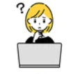
Hva vil du lære mer om?

Slide 18
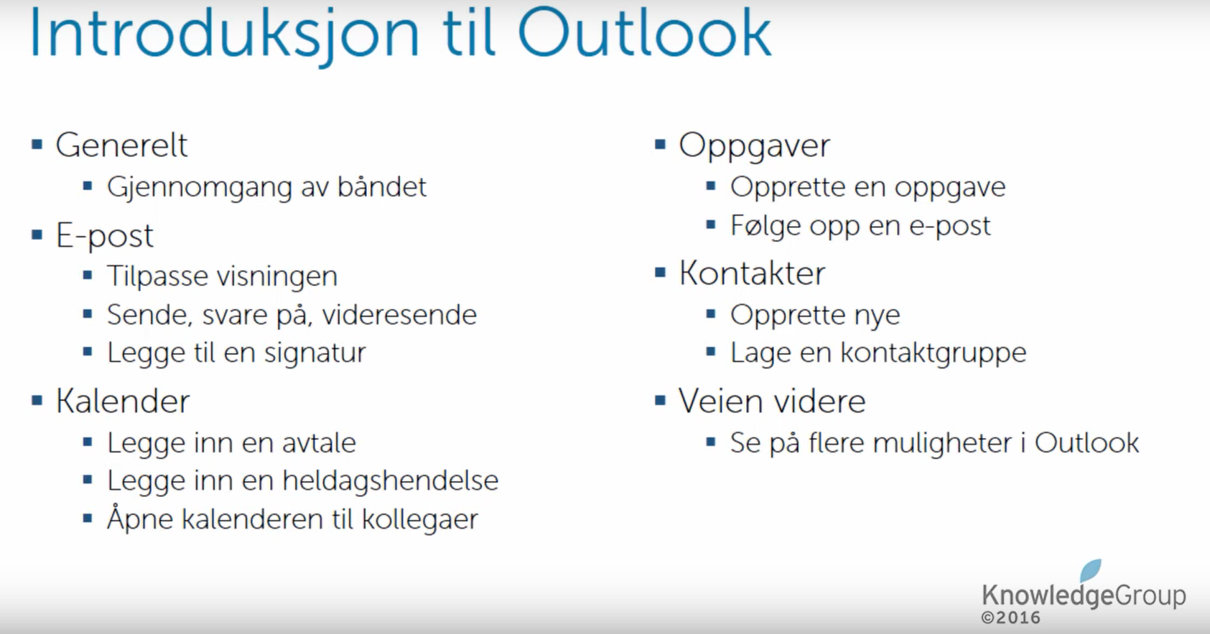
Outlook-kurs på nett
https://www.youtube.com/watch?v=B9GyxUlwCX4

Slide 19
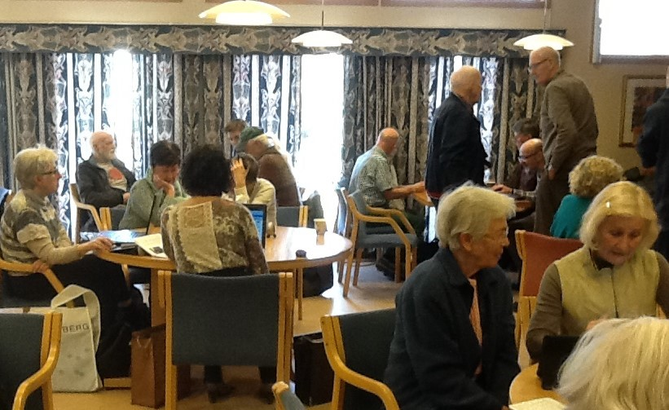
Takk for følget!

